Slide 1
НОД по ФЭМП с использованием межпредметных связей
Воспитатель: Семченко И.В.

Slide 2
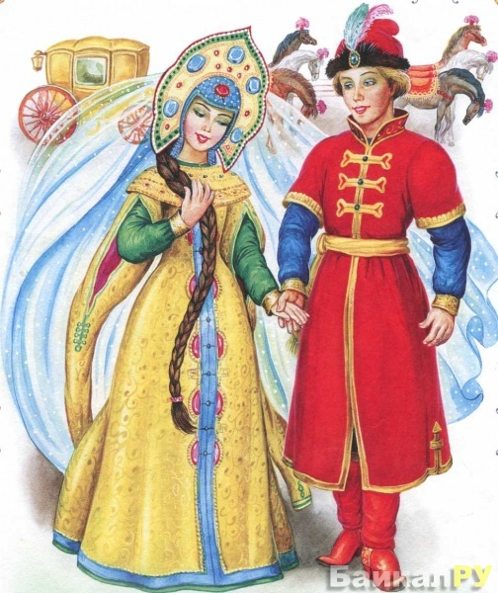

Slide 3
7 - 5
6 + 3
10 + 2

Slide 4


Slide 5

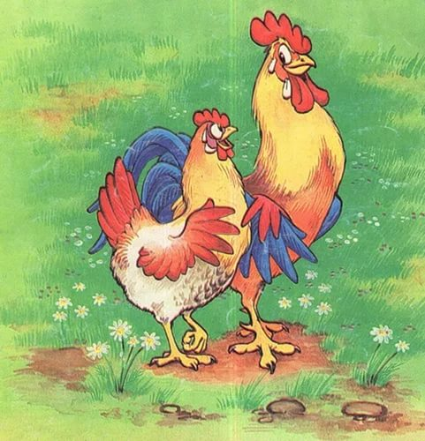
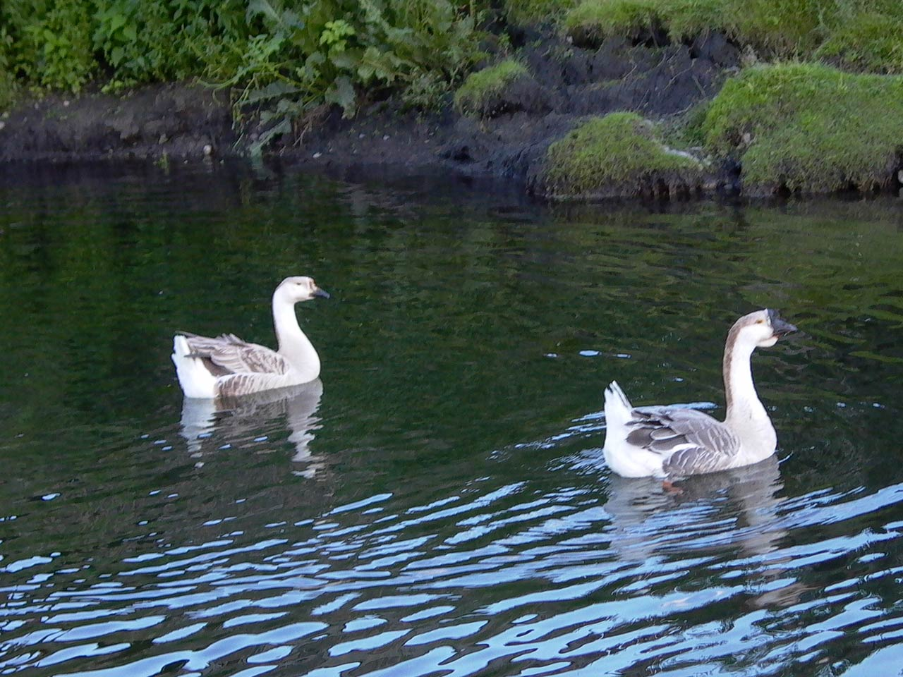
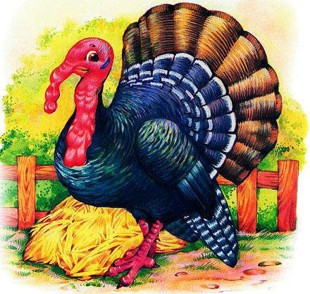

Slide 6
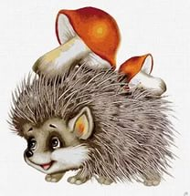

Slide 7


Slide 8
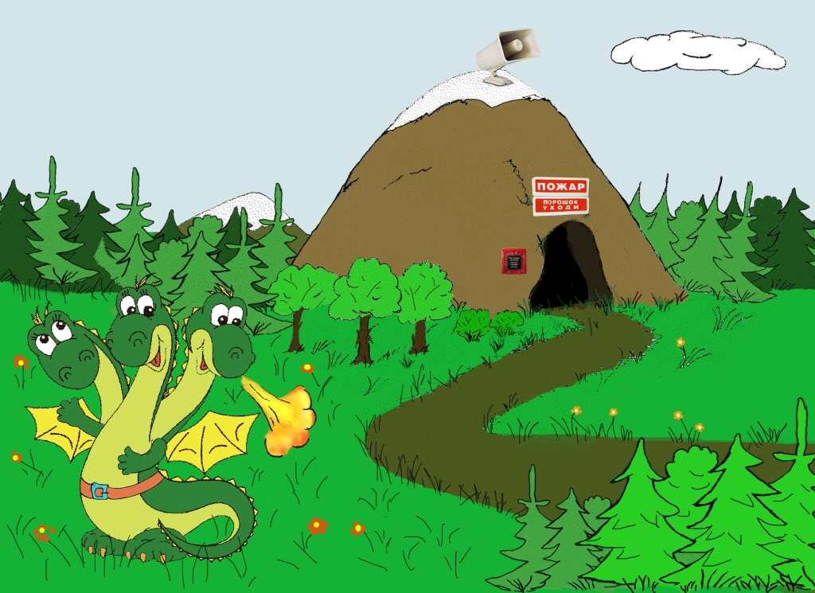

Slide 9
2 + 6 = 6 - 2 =
1 + 8 = 3 + 4 =
9 – 3 =
7 + 1 =

Slide 10


